Slide 1



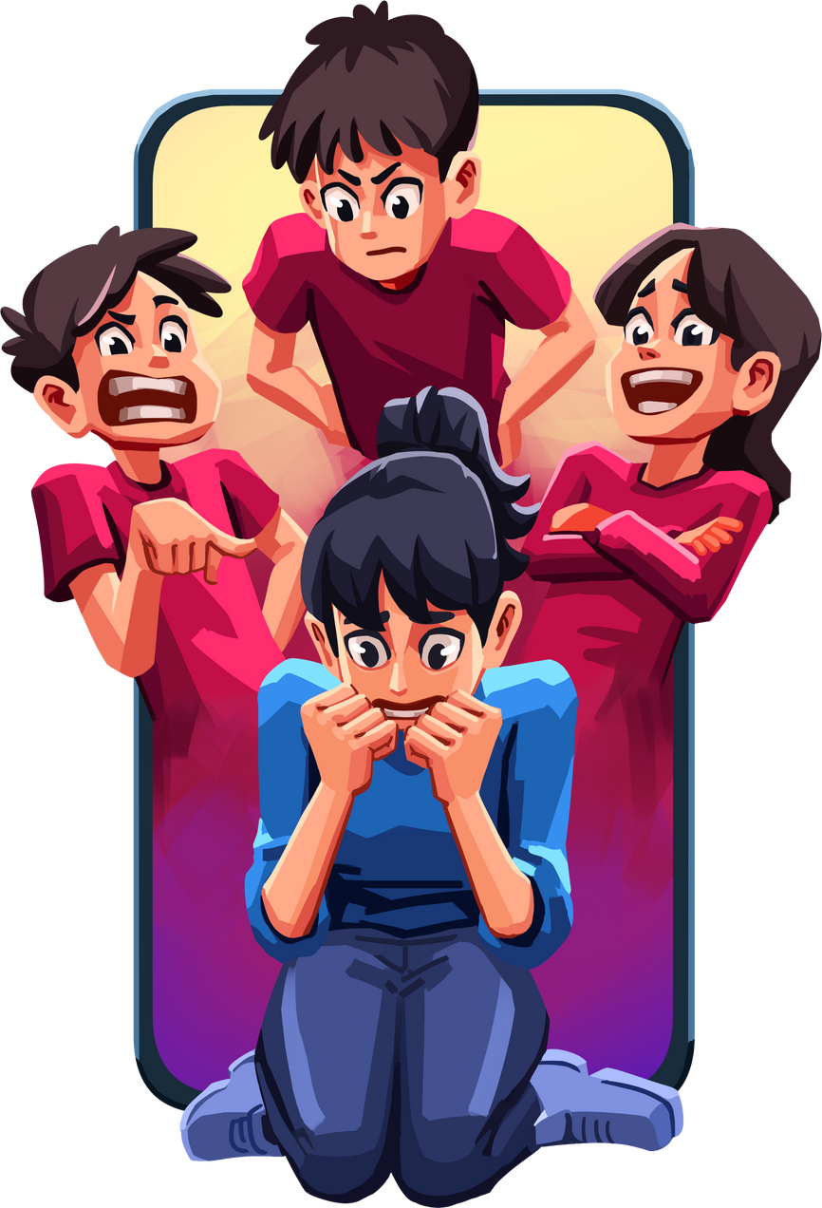

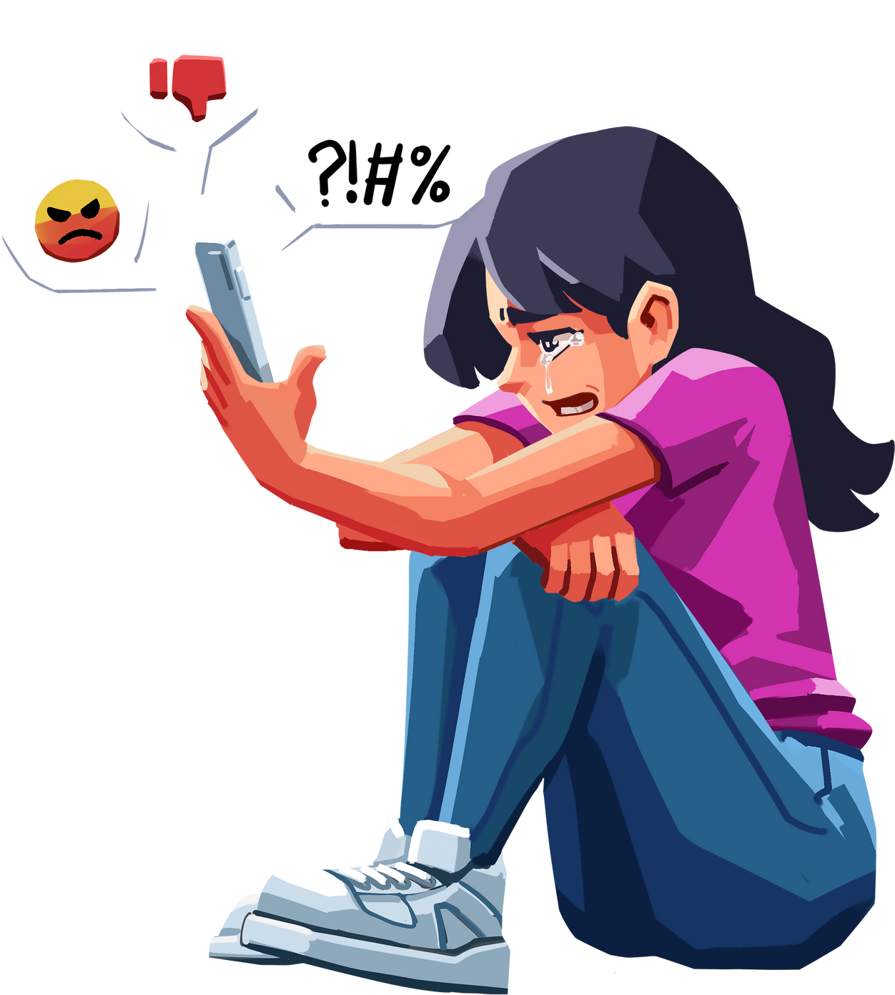

Stop Bullismo e Cyberbullismo
IC “G.Bruno-Fiore-Sanseverino
a.s.2025/2026

Slide 2
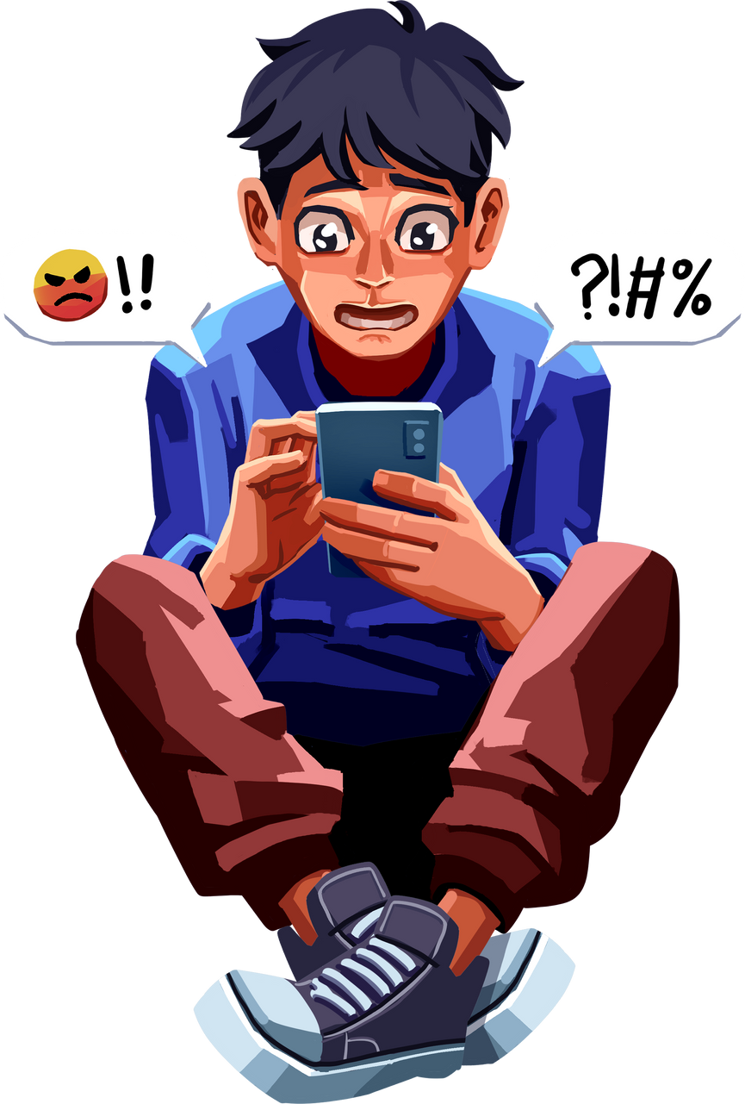
Cos’e il Bullismo?
Il Bullismo è un atto aggressivo condotto da un individuo o da un gruppo, ripetutamente e nel tempo contro una vittima che non riesce a difendersi.

Slide 3



Miti e false credenze sul bullismo
A volte le vittime.... se la cercano!
Il bullismo non crea conseguenze negative: fa parte del normale percoso di crescita di un ragazzo.
Il bullismo fortifica il carattere.
Sono scherzi tra ragazzi.

Slide 4
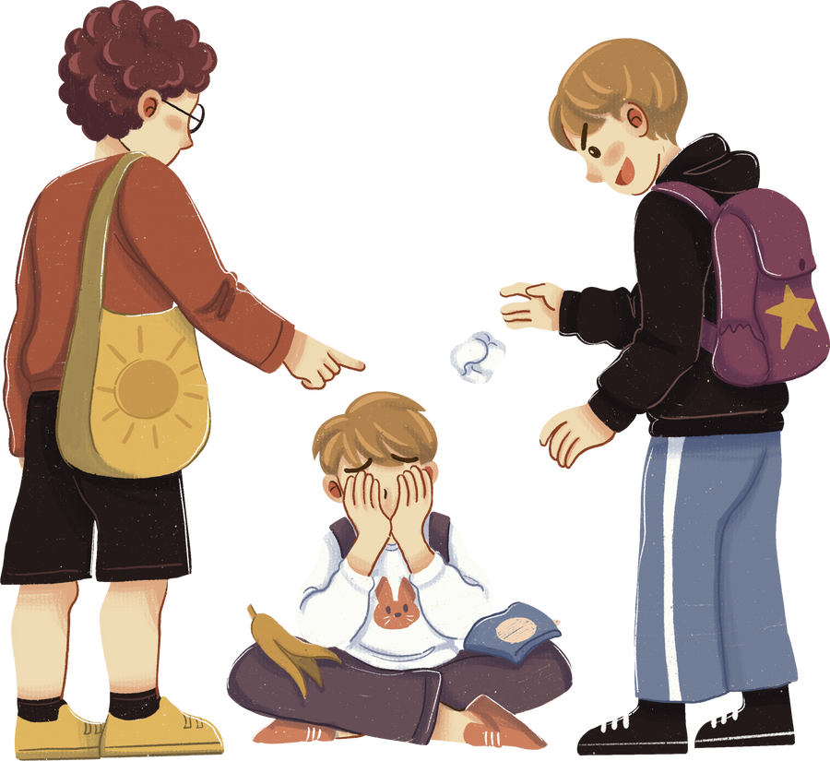
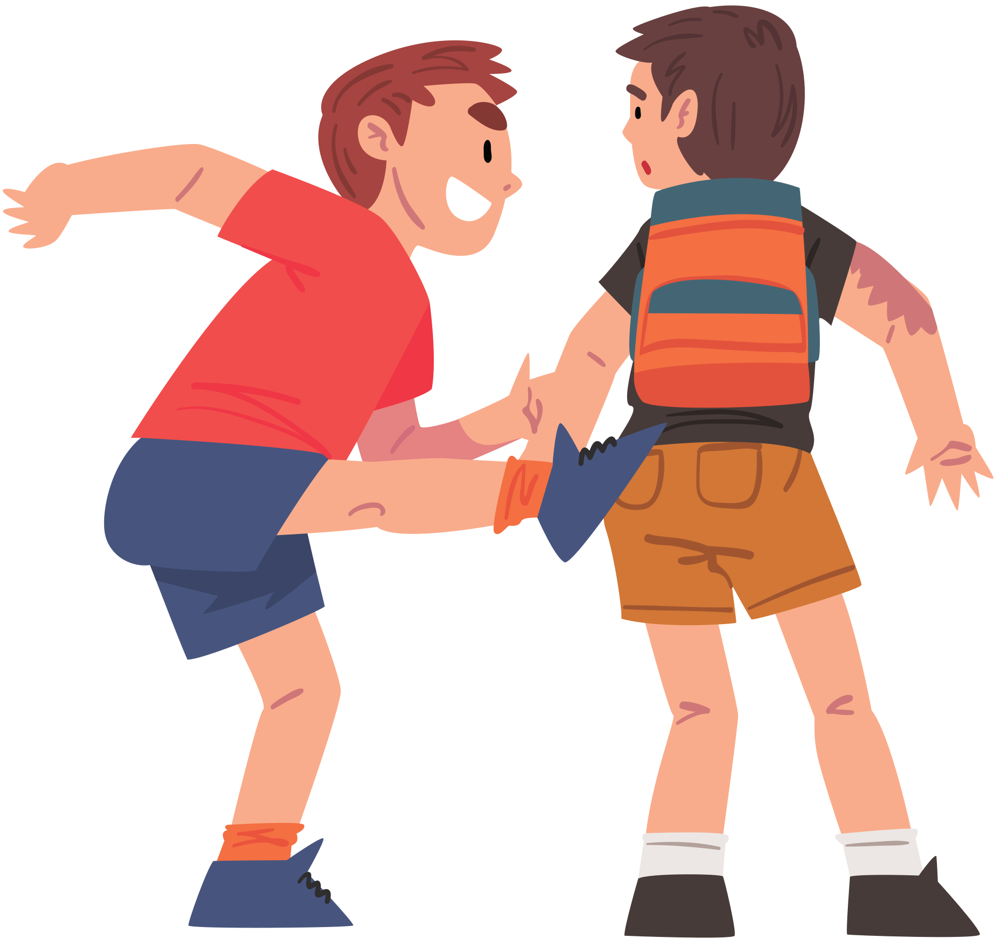
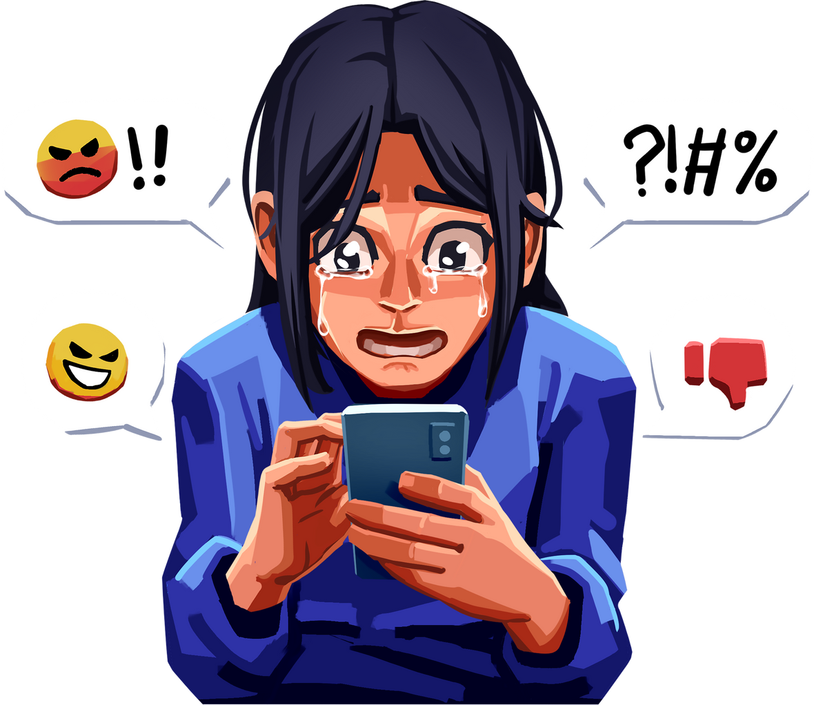
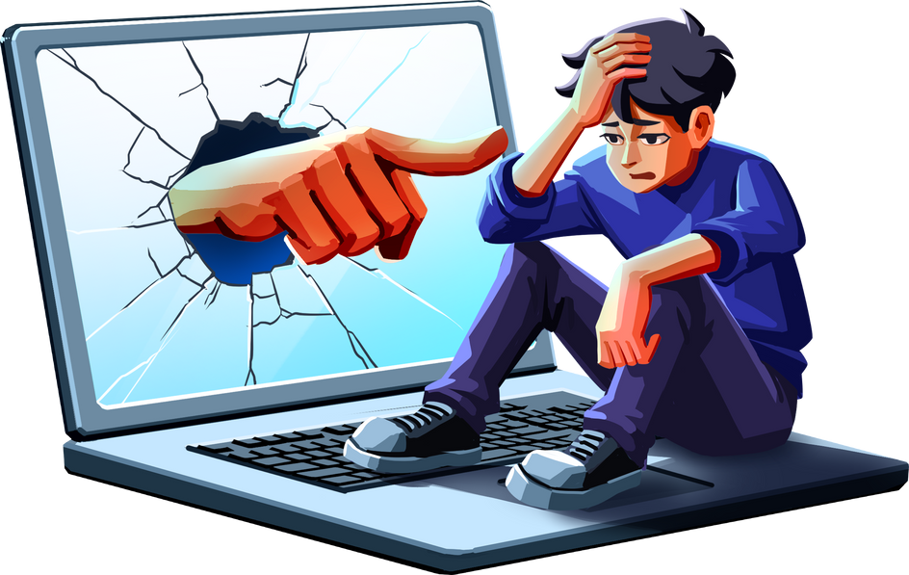
Bullismo: le tipologie
Fisico
Verbale
Calunnie,pettegolezzi sui social network.
Cyberbullismo

Slide 5


Il Bullismo basato sul pregiudizio e la discriminazione
Il bullismo legato a caratteristiche della vittima, come: disabilità, etnia, aspetto fisico, sesso, nazionalità.

Slide 6
Le caratteristiche del Bullismo
Intenzionalità
Abuso di potere
Ripetitività
Aggressività

Slide 7
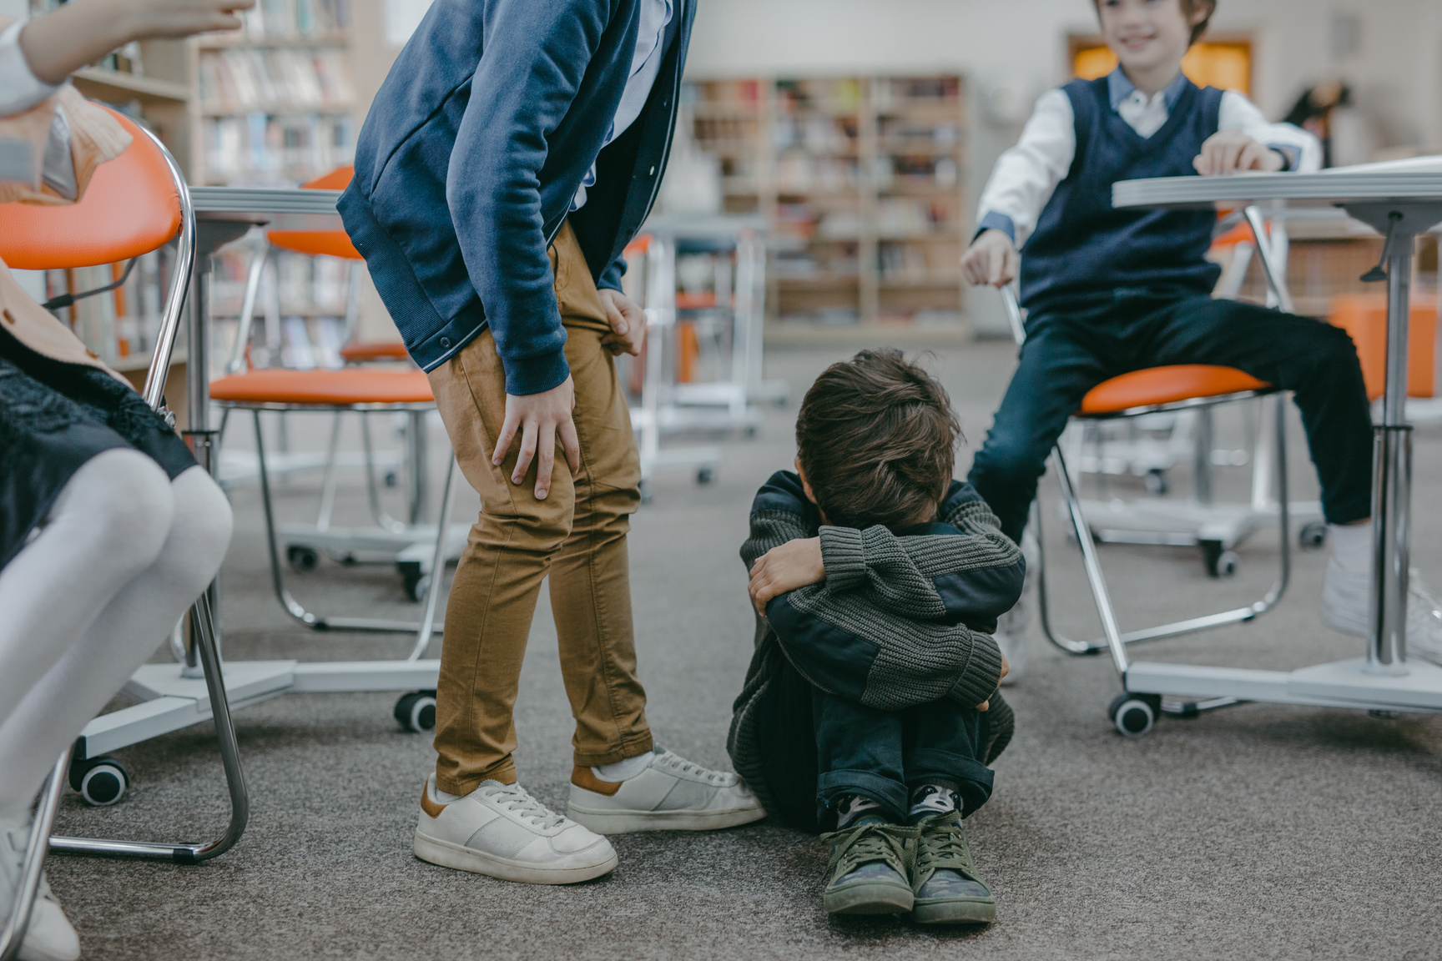
I ruoli: Bullo, Vittima, Spettatori
Il Bullismo si sviluppa in un gruppo di pari, in cui ogni membro svolge un ruolo specifico.

Slide 8

Che cos’e il Cyberbullismo?
Il Cyberbullismo è definito come un’azione aggressiva e intenzionale agita da un individuo o da un gruppo di persone, utilizzando mezzi elettronici, nei confronti di una persona che non può difndersi

Slide 9
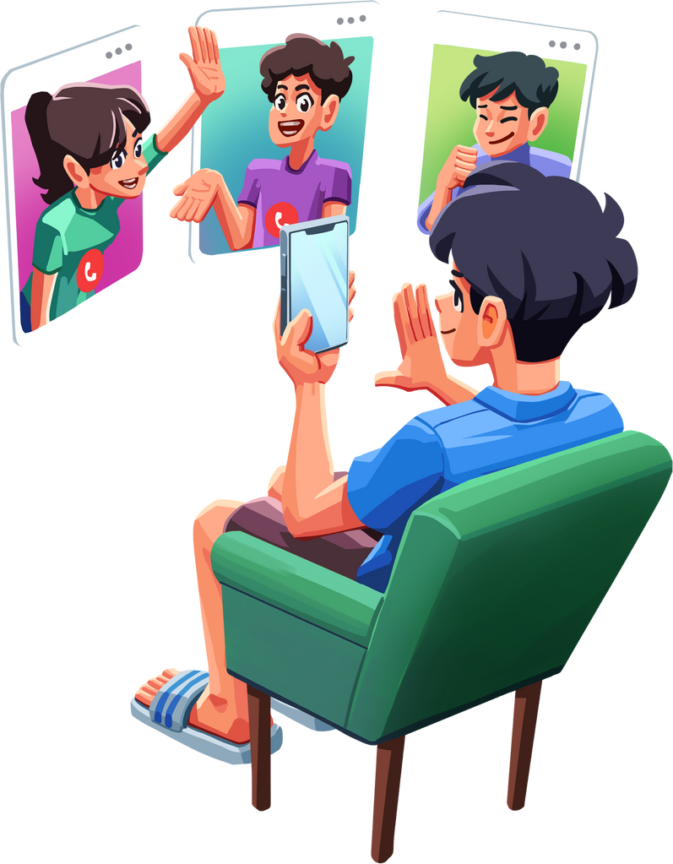

Scritto-verbale: offese e insulti pubblicati sui social network.
Cyberbullismo: Le tipologie
Diffusione foto che ritraggono situazioni spiacevoli ed intime tramite cellulare e sui social network.
Esclusione dalla comunicazione online, dai gruppi.
impersonificazione: uso e rivelazione di informazioni personali ai siti web..

Slide 10


Cosa fare se si è vittima di Bullismo o Cyberbullismo?
Chiedere aiuto ad un adulto.
Non reagire alle provazioni: potresti peggiorare la situazione e mettere a rischio la tua incolumità.
Riferisci quello che ti è accaduto minuziosamente: Cosa è successo? Dove? Quando? Quante Volte?.

Slide 11

STOP al Bullismo
e
Cyberbullismo
Rifiutare di partecipare ad atti di bullismo e cyberbullismo
Non essere spettatori passivi,ma denunciare ciò che è accaduto alla vittima.
Supportare ed aiutare la vittima
Essere empatici

Slide 12

Le Referenti del Bullismo e Cyberbullismo
dell’IC. “G.Bruno-Fiore-Sanseverino
Parisi Carmela e Russo Maria Angela.

